Slide 1

Diseños factoriales $2^{k}$

Slide 2




Este tipo de diseño consiste en k factores, cada uno con 2 niveles, lo cual permite analizar un número grande de factores con la idea de seleccionar los que son mas influyentes sobre la variable respuesta.
Este tipo de experimento es bueno como un estudio preliminar, para escoger factores con efectos importantes e incluirlos en experimentos más completos.
Son principalmente útiles cuando el número de factores a estudiar está entre 2 y 5, rango en el cual el número de tratamientos está entre 4 y 32.

Slide 3


Si el número de factores es mayor a 5 se recomienda usar un diseño factorial fraccionado.
En los cálculos relacionados con el ANOVA y las estimaciones de este tipo de experimentos, suele usarse un sistema de notación conocido como notación de Yates con la cual se representa el total de las sumas de las observaciones en cada tratamiento.

Slide 4
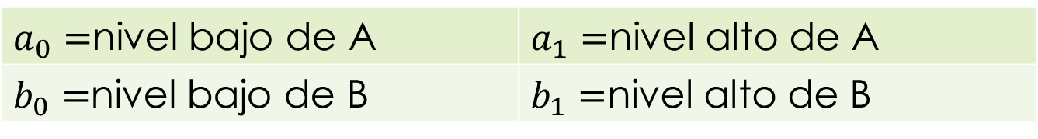

Veamos el caso del diseño $2^{2}$
Suponga que se tiene un diseño con dos factores, como cada uno tiene dos niveles, se considera:
Cuyas combinaciones son:
$a_{0}=$nivel bajo de A | $a_{1}=$nivel alto de A
$b_{0}=$nivel bajo de B | $b_{1}=$nivel alto de B
$a_{0}b_{0}$=(1) | $$a_{1}b_{0}=a$$ | $$a_{0}b_{1}=b$$ | $$a_{1}b_{1}=ab$$
b
ab
Factor B
(1)
a
Factor A

Slide 5
Efectos simples
(a-(1)) | Factor A
(ab-b)
(b-(1)) | Factor B
(ab-a)
b
ab
Factor B
(1)
a
Factor A

Slide 6
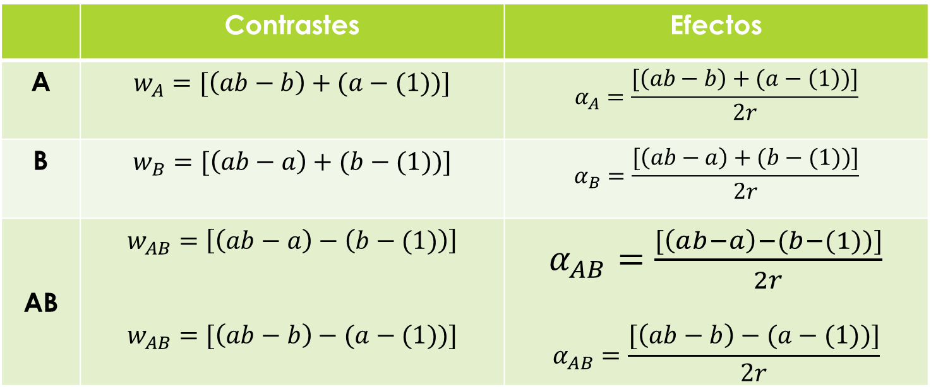
Efectos principales
 | Contrastes | Efectos
A | $$w_{A}=[\left(ab−b\right)+(a−(1))]$$ | $$α_{A}=\frac{[\left(ab−b\right)+(a−\left(1\right))]}{2r}$$
B | $$w_{B}=[\left(ab−a\right)+(b−(1))]$$ | $$α_{B}=\frac{[\left(ab−a\right)+(b−(1))]}{2r}$$
AB | $$w_{AB}=\left[\left(ab−a\right)−\left(b−(1)\right)\right]$$ $$w_{AB}=[\left(ab−b\right)−(a−(1))]$$ | $α_{AB}=\frac{[\left(ab−a\right)−(b−(1))]}{2r}$ $$α_{AB}=\frac{[\left(ab−b\right)−(a−(1))]}{2r}$$

Slide 7
Otra forma de recordar los efectos principales
 | Efectos
Tratamientos | µ | A | B | AB
(1) | + | - | - | +
a | + | + | - | -
b | + | - | + | -
ab | + | + | + | +
El efecto principal: suma de las repuestas con los respectivos signos dividido por 2r

Slide 8

Otra forma de recordar los efectos principales
 | Efectos
Tratamientos | µ | A | B | C | AB | AC | BC | ABC
(1) | + | - | - | - | + | + | + | -
a | + | + | - | - | - | - | + | +
b | + | - | + | - | - | + | - | +
ab | + | + | + | - | + | - | - | -
c | + | - | - | + | + | - | - | +
ac | + | + | - | + | - | + | - | -
bc | + | - | + | + | - | - | + | -
abc | + | + | + | + | + | + | + | +
El efecto principal: suma de las repuestas con los respectivos signos dividido por $2^{k−1}$r

Slide 9

Modelo
$Y_{ijk}=μ+τ_{i}+β_{j}+{(τβ)}_{ij}+ε_{ijk}$
con $i=1,2$ $j=1,2 k=1,…,r$
$Y_{ijk}$ = respuesta k-ésima donde el factor A está en el i$−ésimo$ nivel y el factor B está en $j−ésimo$ nivel.
$μ$= Media global
$τ_{i}$ = Efecto sobre la respuesta debido al i$−ésimo$ nivel del factor A
$β_{j}$ = Efecto sobre la respuesta debido al $j−ésimo$ nivel del factor B
${(τβ)}_{ij}$ = efecto sobre la respuesta debido a la interacción entre el del i$−ésimo$ nivel del factor A y el $j−ésimo$ nivel del factor B
$ε_{ijk}$ = Error aleatorio

Slide 10


Anova del factorial $2^{k}$
Hipótesis
Para la interacción
$H_{0}: {(τβ)}_{ij}=0$ vs $H_{a}:{(τβ)}_{ij}≠0$
Para el factor A
$H_{0}: τ_{i}=0$ vs $H_{a}: τ_{i}≠0$
Para el factor B
$H_{0}: β_{j}=0$ vs $H_{a}: β_{j}≠0$

Slide 11
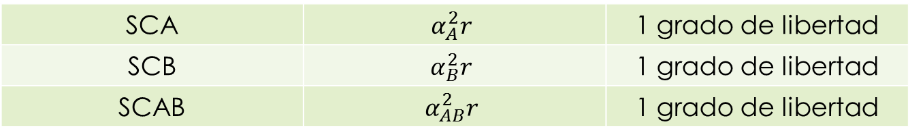

Expresiones para las sumas cuadradas
Pueden ser obtenidas directamente usando los efectos principales o por medio de los contrastes.
Obtener los contrastes asociados a cada efecto del factor $w_{A}$, $w_{B}$, $w_{AB}$
Dividir los contrastes por 2r para el caso de un factorial $2^{2}$ o dividir por $2^{k−1}$r en el caso de un $2^{k}.$
Las sumas cuadradas están dadas por
SCA | $$α_{A}^{2}r$$ | 1 grado de libertad
SCB | $$α_{B}^{2}r$$ | 1 grado de libertad
SCAB | $$α_{AB}^{2}r$$ | 1 grado de libertad

Slide 12

La suma cuadra total tiene ${r2}^{k}−1$ grados de libertad se calcula como en los anteriores factoriales
$SCT=\sum_{i=1}^{a}{\sum_{j=1}^{b}{\sum_{k=1}^{r}{{Y_{ijk}}^{2}}}}−\frac{{(\sum_{i=1}^{a}{\sum_{j=1}^{b}{\sum_{k=1}^{r}{Y_{ijk}}}})}^{2}}{n}$
La suma cuadrada del error con $4(r−1$) grados de libertad
SCE=SCT-SCA-SCB-SCAB
El factorial $2^{2}$ se recomienda correrlo con al menos tres replicas para poder calcular MCE de manera confiable

Slide 13
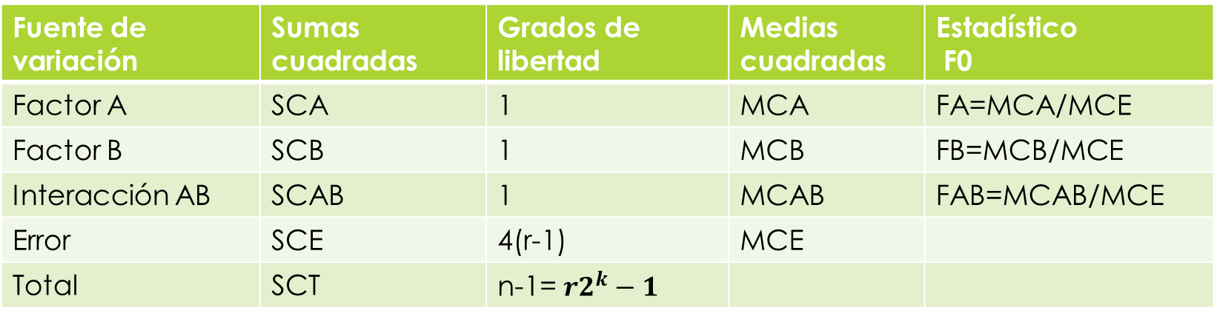
ANOVA
Fuente de variación | Sumas cuadradas | Grados de libertad | Medias cuadradas | Estadístico F0
Factor A | SCA | 1 | MCA | FA=MCA/MCE
Factor B | SCB | 1 | MCB | FB=MCB/MCE
Interacción AB | SCAB | 1 | MCAB | FAB=MCAB/MCE
Error | SCE | 4(r-1) | MCE
Total | SCT | n-1= ${r2}^{k}−1$
Regla de decisión
Rechazo Ho si F_ab>F_alpha,1, 4(r-1)
Rechazo Ho si F_a>F_alpha,1, 4(r-1)
Rechazo Ho si F_b>F_alpha,1, 4(r-1)

Slide 14


Relación diseño factorial $2^{k}$ y una superficie respuesta
$$Y_{i}=β_{0}+β_{1}X_{1}+β_{2}X_{2}+β_{3}{X_{1}X}_{2}+…+ε_{i}$$
Donde $β_{0}$ es la respuesta promedio
$β_{i}=\frac{α}{2}$ con $α$ efecto principal
Sólo se incluyen en el modelo los asociados a elementos significativos.

Slide 15

Coeficiente de determinación
$$R^{2}=\frac{SCM}{SCT}$$
Donde SCM =SC de los factores +SC de la interacción
$R^{2}$*100% es el porcentaje de variabilidad en los datos que es explicada por los factores y la interacción de estos.

